Slide 1
化学反应与能量变化
黄毓展
2016-9-3

Slide 2
学习目标
1.了解化学反应能量转化的原因，能说出常见的能量转化形式。
2.了解化学能与热能的相互转化，了解吸热反应、放热反应、反应热等概念。
3.了解热化学方程式的含义并能正确书写热化学方程式。

Slide 3
引言
一、化学反应过程中能量变化的表现形式
1．化学反应过程中，不仅有物质的变化，还有能量的变化。这种能量的变化常以__ __、_______、_______等形式表现出来。
热能
电能
光能
2．当化学反应中的能量以热的形式变化，可根据过程中放热或吸热为标准划分，分为放热反应和吸热反应两种类型。
3.能量的释放或吸收是以发生变化的物质为基础，能量的多少则以反应物和产物的质量为基础。

Slide 4
常见的吸、放热反应
类型 比较 | 放热反应 | 吸热反应
常见反应 | (1)大多数化合反应 (2)所有的燃烧反应 (3)酸碱中和反应 (4)活泼金属与稀酸反应 | (1)大多数分解反应 (2)弱电解质电离过程 (3)盐类水解过程 (4)Ba(OH)₂·8H₂O与NH₄Cl的反应 (5)C和CO₂、C和H₂O(g)、N₂+O₂（高温、放电）

Slide 5
即时应用
1．下列说法正确的是( )
①需要加热方能发生的反应一定是吸热反应 ②放热反应在常温下一定很易发生 ③反应是吸热还是放热必须看反应物和生成物所具有总能量的相对大小 ④吸热反应在一定条件下也能发生

Slide 6
二、反应热 焓变 体系与环境
1、反应热：化学反应过程中，吸收或释放的能量，称之为——反应热。
2、恒压条件下，反应热等于______,常用_______表示焓变。（P2：在化学实验和生产中，通常遇到的反应都是敞口容器中进行，反应系统的压力与环境的压力相同，即是在恒压条件下进行）
焓变
ΔH

Slide 7
3、焓(H)是与内能有关的________。在一定条件下，某一化学反应是吸热反应还是放热反应，由生成物与反应物的______即焓变(ΔH)决定，常用单位：_ kJ/mol _ (或kJ·mol^{－1})。
4、体系：被研究的物质系统；
环境：体系以外的其他部分。
（ ΔH是相对于体系而言的）
物理量
焓值差

Slide 8
ΔH与吸放热反应的关系
ΔH为+，吸热反应，体系能量升高；
ΔH为-，放热反应，体系能量降低

Slide 9
思考
是不是所有的化学反应都有能量的变化？为什么？
什么因素决定了反应是吸热反应，还是放热反应？

Slide 10
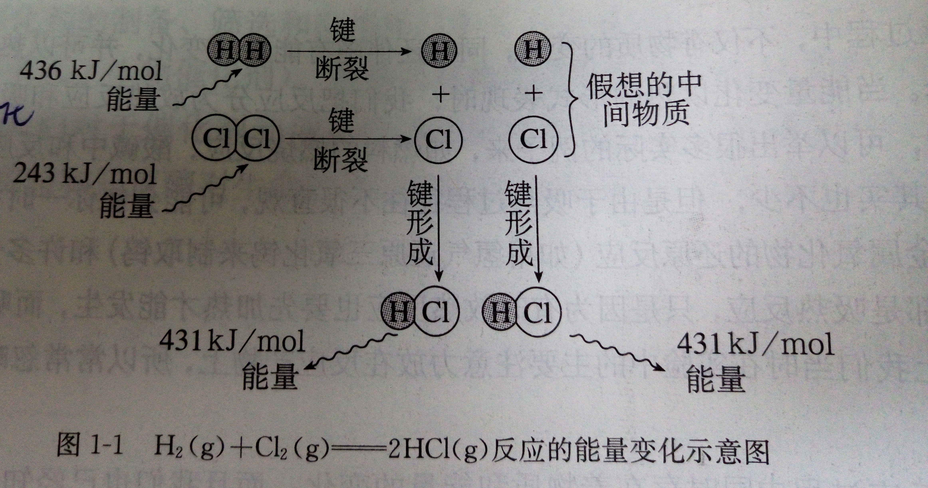
三、化学反应中能量变化的微观原因

Slide 11
键能
键能：化学键能指常温常压下，将1mol理想气体分子AB断裂为为中性气态原子A和B所需要的能量。
键能越大，化学键越牢固，含有该键的分子越稳定。

Slide 12
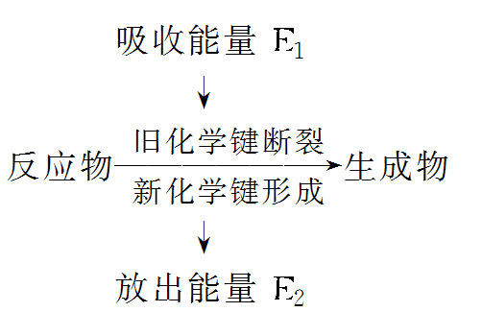
微观原因
1．反应热与物质中化学键的关系
ΔH＝E₁(断键)－E₂(成键)

Slide 13
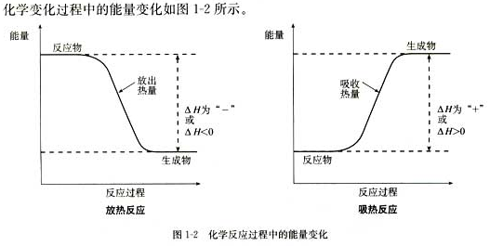
四、化学反应中能量变化的本质原因

Slide 14
理解
2．反应热与物质固有能量的关系——能量守恒
反应物具有的总能量大于生成物所具有的总能量，导致反应物转化为生成物时放出热量,为放热反应；
反应物具有的总能量小于生成物所具有的总能量，则反应时需要从外界吸收能量，为吸热反应。
3.物质的总能量越小，物质越稳定

Slide 15
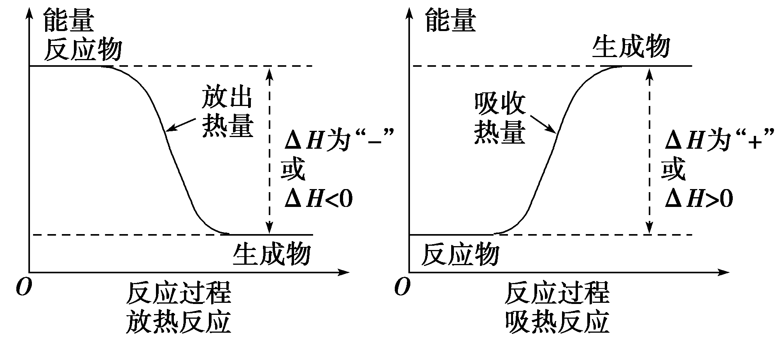
化学反应中能量变化的图示
结论：ΔH＝E_{生成物}－E_{反应物;}
E_{反应物___}E_{生成物,}反应放热；
E_{反应物_____}E_{生成物}，反应吸热。
>
<

Slide 16
对比辨析——【键能】与【物质总能】是否一样？
键能越大，分子越稳定
物质的总能量越小，物质越稳定

Slide 17
五、计算焓变（两个角度）
ΔH＝E₁(断键)－E₂(成键)
ΔH＝E₁(生成物)－E₂(反应物)
ΔH>0 吸热反应
ΔH<0 放热反应

Slide 18
练习
已知拆开1mol H₂中的H-H单键要吸收436kJ的量，拆开1mol O₂中的O=O双键要吸收496 kJ的能量，形成水分子中的1mol H-O键要放出463 kJ的能量。
问：该燃烧反应的能量变化。
反应热△H= 2ε(H-H) ＋ε(O=O) － 4ε(O-H)= -484 kJ/mol
放热484 kJ
反应热△H = 反应物总键能 - 生成物总键能

Slide 19
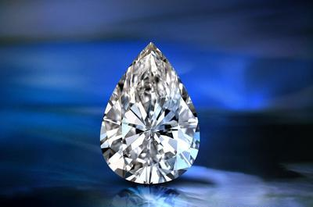
A diamond is forever

Slide 20
物质所具有的能量越低则越稳定
已知，在25℃和101kPa的条件下，1 mol 石墨吸收1.895kJ的热能转化为金刚石。
问：石墨和金刚石哪个物质所含有的能量低？
石墨和金刚石哪一个更稳定？
辨析：物质所具有的能量 与 物质所含化学键的总键能是一回事吗？
不是。键能越大，化学键越牢固，物质越稳定，此时物质具有的能量较低

Slide 21
关于ΔH应注意的几点
单位为kJ·mol^{－1}，正负号、数值和单位三者缺一不可,所带“＋”“－”符号均具有数学意义，参与大小比较。
某反应向右进行是放热(或吸热)反应，则其反向进行(向左进行)的反应就是吸热(或放热)反应，且热值相等，符号相反。
焓(H)是与内能有关的物理量；只与物质的状态有关，与过程无关；
具有能量的量纲，但没有确切的含义；
焓的绝对值是无法确定的，只能测出变化值

Slide 22
自主体验
判断正误
1．任何条件下，化学反应的焓变都等于化学反应的反应热。( )
2．伴有能量变化的物质变化一定都是化学变化。( )

Slide 23
3．需要加热才能进行的反应一定是吸热反应。( )
4．在确定的化学反应体系中，反应物的总能量与生成物的总能量一定不同。( )
5．物质具有的能量越高，物质的稳定性越强。( )
答案：1. × 2. × 3. × 4. ∨ 5. ×

Slide 24
如何判断化学反应放热或吸热的方法
(1)根据ΔH的“＋”和“－”判断。
ΔH为“＋”为吸热反应,ΔH为“－”为放热反应。
(2)根据反应物和生成物的总能量差判断
若E(反应物)>E(生成物)，为放热反应；
若E(生成物)>E(反应物)，则为吸热反应。

Slide 25
(3)根据反应物和生成物的键能差判断
若反应物的总键能大于生成物的总键能，则为吸热反应；
若生成物的总键能大于反应物的总键能，则为放热反应。
(4)依据化学反应的类型判断
如所有的燃烧反应、酸、碱中和反应都属于放热反应。

Slide 26
图象记忆
E
∆E₁
∆E₂
若∆E₂ - ∆E₁﹤0 反应吸热
∆E₁可理解成断键吸收的能量
t
∆E₂可理解成成键释放的能量
E
∆E1
若∆E₂ - ∆E₁﹥0 反应放热
∆E₂
t

Slide 27
图像问题 活化能
能量
b
a
II
c
生产物的总能量
催化剂的作用
减低活化能
反应物的总能量
I
t
反应历程
a:活化能：将分子活化使之能发生有效碰撞所需的能量
b:活化分子变成生产物分子所放出的能量
c:反应热

Slide 28
六、热化学反应方程式的书写（重点！）
能表示参加反应物质的量和反应热的关系的化学方程式
200℃
101kPa
H₂(g)+I₂(g)======2HI(g) △H=－14.9kJ/mol
与化学方程式相比，热化学方程式有哪些不同？
正确书写热化学方程式应注意哪几点？

Slide 29
 | 普通方程式 | 热化学反应方程式
表示意义 | 物质宏观变化、微观变化 | 物质宏观变化 反应能量变化
温度，压强 | 无需注明温度和压强 | 需注明温度压强 （常温常压不注明）
反应条件 | 需注明 | 无需注明
物质状态 | 无需注明 | 一定注明
化学计量数 | 表示微观计量、宏观计量 （表示微观计量时必为整数） | 仅表示宏观计量 （可整数，可分数）
热化学方程式中各物质的系数加倍，则△H的数值也加倍；若反应逆向进行，则△H改变符号，但绝对值不变
★kJ/mol的含义：
每mol该反应的反应热（书P4 资料）

Slide 30
思考
（1）为什么在热化学反应方程式中通常可不表明反应条件？
.热化学方程式还可以表示理论可进行实际难进行的化学反应；
.并且其反应热是指理论上完全反应所放出或吸收的热量
（2）可逆反应的反应热的理解：
N₂(g)+3H₂(g)=2NH₃(g);△H = -92.38kJ/mol。
在该温度下，取1 mol N₂(g)和3 mol H₂(g)放在一密闭容器中，进行反应，测得反应放出的热量总是少于92.38kJ，其原因是什么？
92.38kJ是理论上1mol N₂(g)和3mol H₂(g)完全反应生成2mol NH₃(g)所放出的热量。而实际上该反应是可逆反应，不可能完全反应，因而放出的热量总小于92.38kJ。

Slide 31
（3）在一定条件下，当64gSO₂气体被氧化成SO₃气体时，共放出98.3kJ热量，已知SO₃在此条件下转化率为80%，据此下列热化学方程式正确的是
AB
A SO₂(g)+1/2O₂(g) == SO₃(g) H=-98.3kJ/mol
B 2SO₂(g)+O₂(g) == 2SO₃(g) H=-196.6kJ/mol
C SO₂(g)+1/2O₂(g) == SO₃(g) H=-78.64kJ/mol
D 2SO₂(g)+O₂(g) == 2SO₃(g) H=+196.6kJ/mol
.热化学方程式中反应热与是否可逆反应没关系
.热化学方程式中反应热与是否真实反应没关系
Notes:
可逆符号的问题

Slide 32
课堂练习
写出下列反应的热化学方程式
1、1molN₂(g)与适量O₂(g)反应生成NO (g)，需吸收68kJ的热量；
2、4g CO在氧气中燃烧生成CO2，放出
9. 6kJ热量，写出CO燃烧的热化学方程式。

